Slide 1
신성통상 차세대 POS 및 키오스크 구축

Slide 2
개정 이력
버전 | 개정일자 | ^{[1]}개정사유 | ^{[2]}개정내역 | 작성자 | 승인자
1.0 | 2025-03-20 | 제정 | 최초 제정 | 서정만 | 오승헌
^{[1]} 개정 사유: 제정 또는 개정 내용이 이전 문서에 대해 추가/수정/삭제인지 선택 기입
^{[2]} 개정 내역: 개정이 발생하는 페이지 번호와 변경 내용을 기술

Slide 4
C o n t e n t s
목적 및 전략
범위 및 일정
수행 방안
시스템 분석 및 목표 수립
테스트 결과
별첨. 테스트 결과 상세
1. 단위 테스트
2. 통합 테스트

Slide 5
1. 목적 및 전략
1.1 테스트 목적
OOO 시스템의 업무별 성능을 검증하고, 시스템 전체적인 병목요소를 제거하여 안정적인 성능을 확보하는데 목적이 있습니다.
실제 환경과 유사한 상황을 Simulation하여 구성상의 문제점을 발견하고 위협요소를 해결하는 것을 목적으로 함.
성능상의 문제점을 조기 발견하여 대응함으로써 통합업무 운영 시 발생할 수 있는 문제를 최소화하는 것을 목적으로 함.
시스템의 성능을 최대 활용할 수 있도록 부분별 튜닝을 수행함으로써 시스템 최적화 지향을 목적으로 함.
시스템 성능 점검
성공적인 Roll-out
시스템 효율화
시스템 안정화
시스템 가용성 검증
과부하 시 병목구간 파악
Notes:
테스트를 통해 얻고자 하는 목적을 기술한다

Slide 6
2. 범위 및 일정
테스트 수행 범위
테스트 하고자 하는 업무 범위에 대해 명시한다. 단순 업무 외 조건도 함께 명시.
순번 | 대상업무명 | 테스트 조건 (기본 부하) |  |  |  | 테스트 조건 (임계 부하)
 |  | 비율 (%) | 사용자 분배 | 호출간격 (초) | 목표부하 (TPS) | 비율 (%) | 사용자 분배 | 호출간격 (초) | 목표부하 (TPS)
1 | 메인 | 12 | 180 | 15 | 12.0 | 12 | 360 | 15 | 24.0
2 | 로그인 | 12 | 180 | 15 | 12.0 | 12 | 360 | 15 | 24.0
3 | GNB > 통합검색 | 3 | 45 | 15 | 3.0 | 3 | 90 | 15 | 6.0
4 | GNB > VIP라운지 | 3 | 45 | 15 | 3.0 | 3 | 90 | 15 | 6.0
5 | GNB > 매장찾기 (매장명 검색) | 3 | 45 | 15 | 3.0 | 3 | 90 | 15 | 6.0
6 | GNB > 고객센터 > 자주찾는질문 검색 | 2 | 30 | 15 | 2.0 | 2 | 60 | 15 | 4.0
7 | GNB > 이벤트/쿠폰 > 이벤트 | 4 | 60 | 15 | 4.0 | 4 | 120 | 15 | 8.0
8 | GNB > 이벤트/쿠폰 > 이벤트 (종료된 이벤트) | 4 | 60 | 15 | 4.0 | 4 | 120 | 15 | 8.0
9 | GNB > 이벤트/쿠폰 > 이벤트 (당첨자 발표) | 4 | 60 | 15 | 4.0 | 4 | 120 | 15 | 8.0
10 | GNB > 이벤트/쿠폰 > 이벤트 > 이벤트 상세 | 3 | 45 | 15 | 3.0 | 3 | 90 | 15 | 6.0
11 | GNB > 이벤트/쿠폰 > 스탬프 | 3 | 45 | 15 | 3.0 | 3 | 90 | 15 | 6.0
12 | GNB > ONE 콘 | 3 | 45 | 15 | 3.0 | 3 | 90 | 15 | 6.0
14 | GNB > ONE 콘 > 상품상세 | 3 | 45 | 15 | 3.0 | 3 | 90 | 15 | 6.0
15 | GNB > 나의 ONE > 나의 맞춤 서비스 | 4 | 60 | 15 | 4.0 | 4 | 120 | 15 | 8.0
16 | GNB > 나의 ONE> MY포인트내역 | 4 | 60 | 15 | 4.0 | 4 | 120 | 15 | 8.0
17 | GNB > 나의 ONE > MY쿠폰 > 사용가능한 쿠폰 | 4 | 60 | 15 | 4.0 | 4 | 120 | 15 | 8.0
18 | GNB > 나의 ONE > 응모한 이벤트 | 4 | 60 | 15 | 4.0 | 4 | 120 | 15 | 8.0
19 | GNB > 나의 ONE > 카드 관리/변경 | 4 | 60 | 15 | 4.0 | 4 | 120 | 15 | 8.0
20 | GNB > 포인트/카드 > 포인트 적립사용 | 3.5 | 53 | 15 | 3.5 | 3.5 | 105 | 15 | 7.0
21 | GNB > 포인트/카드 > 제휴브랜드 | 3.5 | 53 | 15 | 3.5 | 3.5 | 105 | 15 | 7.0
22 | GNB > 포인트/카드 > 제휴브랜드 > 제휴사로고 | 3.5 | 53 | 15 | 3.5 | 3.5 | 105 | 15 | 7.0
23 | GNB > 포인트/카드 > 보너스포인트 | 3.5 | 53 | 15 | 3.5 | 3.5 | 105 | 15 | 7.0
24 | GNB > 포인트/카드 > 제휴 신용카드안내 | 3.5 | 53 | 15 | 3.5 | 3.5 | 105 | 15 | 7.0
25 | GNB > CJONE 소개 | 3.5 | 53 | 15 | 3.5 | 3.5 | 105 | 15 | 7.0
합계 |  | 100 | 1500 |  | 100 | 100 | 3000 |  | 200
예 시
성능테스트 대상업무는 인터뷰 및 과거 성능 테스트 자료를 참조 하여 아래와 같이 선정하였습니다. (총 24개 핵심업무)
TEST DATA : Login 은 30,000 개의 임의 생성 계정을 사용 하였으며 나머지 업무는 50개의 실 계정을 사용 하였음

Slide 7
2. 범위 및 일정
테스트 진행 일정
준비기간 포함 총 2주간 수행 예정.
구분 | 작업 | 11월 5주 |  |  |  |  | 12월 1주
 |  | 11/28 | 11/29 | 11/30 | 12/1 | 12/2 | 12/5 | 12/6 | 12/7 | 12/8 | 12/9
준비 | 업무환경 설정 및 대상시스템 분석
분석 | 성능테스트 대상업무 확인
 | 부하발생기 확인 및 설정
설계 | Script 작성 / Data 준비
 | 대상서버 모니터링 설정
 | 시나리오 작성
수행 | 최종 Script 점검 및 Data 확인
 | 단위 업무 성능테스트
 | 통합/임계 업무 성능테스트
 | 결과 분석 및 튜닝
보고 | 결과 정리 및 보고
예 시

Slide 8
3. 수행 방안
성능 테스트 수행 방안
단위, 통합 업무 관점에서 부하테스트 수행
단계별 부하생성 방안
- 모든 업무를 동시에 부하를 발생하여 10분 이상 동안 유지함.
- Duration 단계 동안의 응답시간, 가용성, TPS 검증.
사용자
Duration 단계 (10분)
N 명
3000
1500
예 시
Ramp-UP 단계
시 간
온라인 측정구간
통합 (Composite) 성능시험
성능시험의 대상업무를 업무 가중치와 부하 시나리오를 이용해 실제 시스템이 가동되는 상황을 재현하는 성능시험. 이를 통해 목표 성능의 도달 여부를 판단할 수 있음.
Notes:
테스트 수행 조직을 도표를 이용하여 기술한다.

Slide 9




4. 시스템 분석 및 목표 수립
현행 시스템 분석 및 테스트 환경
성능 테스트 대상 시스템(운영)
WEB #1
L4
예 시
WEB #2
WAS #1
DB #1
(내부 망 부하발생기: 송도 IDC 5대)
LoadRunner
Controller PC
(쌍림동 6충)
WEB #3
WAS #2
DB #2
WEB #4
(외부 망 부하발생기: 송도 IDC 5대)
※ 사전 리허설 테스트는 Staging 에서 수행함.
Notes:
테스트 수행 조직을 도표를 이용하여 기술한다.

Slide 10
4. 시스템 분석 및 목표 수립
목표 수립 내역
기존 성능 테스트 수행시 목표 XX TPS 최근 성수기 기준으로 산정 (20% 증가)
일자 | POS | 유선 Web | Mobile Web | Mobile App | SSO | IM | Mobile Push | 기타
08월 14일 (연휴전일) | 130.7 | 13.3 | 9.9 | 111.0 | 43.6 | 26.3 | 14.7
09월 28일 (추석연휴) | 141.0 | 19.5 | 32.2 | 160.1 | 55.7 | 41.2 | 12.9 | 목표 성능 기준
09월 29일 (추석 연휴) | 132.9 | 11.9 | 27.7 | 201.1 | 40.8 | 28.3 | 16.4
11월 06일 (금요일) |  |  |  |  |  |  | 36.4 | Push 목표 성능 기준
목표 성능 | 169.2 | 23.4 | 38.6 | 192.1 | 66.8 | 49.4 | 43.7 | 성능 목표
예 시
- AS-IS Peak Time 호출건수 분석 결과
- AS-IS 운영 기준2015.12 .15 Peak 1 Hour = 44,215 hit ( 12.28 TPS )
Notes:
테스트 수행 조직을 도표를 이용하여 기술한다.

Slide 11
4. 시스템 분석 및 목표 수립
테스트 환경
기존 성능 테스트 수행시 목표 XX TPS 최근 성수기 기준으로 산정 (20% 증가)
종류 | 목표 동시 단말 사용자 (명) | 목표 TPS | 비고
기본 목표 | 1500 | 100 | 2015.12 성능 테스트 목표의 4배 이상
임계 목표 | 3000 | 200 | 기본 목표 * 2 배
기타 목표 (N/W 부하 검증) | 1500 | 100 | Static Contents 에 대하여 FULL 로 Download Option 을 설정하여 network Traffic 최대로 발생 한 상태에서 확인
예 시
- 시스템 자원 사용률 목표는 임계 부하 유입 시에도 서비스 지연이 발생 하지 않을 정도 보장 하는 수준
Notes:
테스트 수행 조직을 도표를 이용하여 기술한다.

Slide 12
5. 테스트 결과
전체 테스트 결과 요약
- 3가지 테스트 항목에 대하여 검증한 결과에 대한 요약은 아래와 같음
테스트 항목 | 목표 |  | 실측결과 |  |  |  |  |  | 비고
 | 동시 단말 | 목표 TPS | TPS | 응답 시간 (초) | 시스템 자원 (CPU%) 사용 |  |  | SLA
 |  |  |  |  | WEB(4) | WAS(2) | DB(2)
기본 목표 | 1500 | 100 | 100 | < 0.5 | 05/08/09/05 | 24/33 | < 10 | PASS | 성능 ISSUE 없음
임계 목표 | 3000 | 200 | 200 | < 0.5 | 07/10/14/06 | 53/67 | < 10 | PASS | 성능 ISSUE 없음
네트웍 Traffic 검증 | 1500 | 100 | 100 | < 10 | 14/21/34/11 | 23/28 | < 10 | PASS | 성능 ISSUE 없음 - 응답지연 원인은 부하 발생기 N/W 용량 - N/W Throughput= 1.1 G /bps
예 시
테스트 진행 후 운영 팀 에서 Jeniffer 모니터링 결과 추가 개선 가이드 제공 함.
1) exchange.do : Query 튜닝 필요
2) dash-board-action.do : Query 튜닝 필요
3) main.do : Query 튜닝 필요
4) winner-detail.do : Query 튜닝 필요
목표 성능 무난히 달성 하였으며 2배 부하 상황에서도 WAS CPU 사용 율 50% 내외
응답시간 품질이 양 호 하며 성능 지연 현상 (LoadRunner 응답시간,TPS , Jeniffer X-View 분석) 나타나지 않음
본 시스템의 PC 홈페이지 부하 기준으로 최대 수용 가능한 Traffic 은 400 TPS 내외일 것으로 예측됨.
Notes:
테스트 수행 조직을 도표를 이용하여 기술한다.

Slide 13
End of Document

Slide 14
별첨. 테스트 결과 상세
기본 부하 테스트 결과
순번 | 대상업무명 | 테스트 조건 |  |  |  | 측정 결과
 |  | 비율 (%) | 사용자분배 | 호출간격 (초) | 목표부하 (TPS) | TPS | 응답시간 | SLA | 비고
1 | 메인 | 12 | 180 | 15 | 12.0 | 12.0 | 0.08 | PASS
2 | 로그인 | 12 | 180 | 15 | 12.0 | 12.0 | 0.12 | PASS
3 | GNB > 통합검색 | 3 | 45 | 15 | 3.0 | 3.0 | 0.08 | PASS
4 | GNB > VIP라운지 | 3 | 45 | 15 | 3.0 | 3.0 | 0.05 | PASS
5 | GNB > 매장찾기 (매장명 검색) | 3 | 45 | 15 | 3.0 | 3.0 | 0.04 | PASS
6 | GNB > 고객센터 > 자주찾는질문 검색 | 2 | 30 | 15 | 2.0 | 2.0 | 0.02 | PASS
7 | GNB > 이벤트/쿠폰 > 이벤트 | 4 | 60 | 15 | 4.0 | 4.0 | 0.04 | PASS
8 | GNB > 이벤트/쿠폰 > 이벤트 (종료된 이벤트) | 4 | 60 | 15 | 4.0 | 4.0 | 0.22 | PASS
9 | GNB > 이벤트/쿠폰 > 이벤트 (당첨자 발표) | 4 | 60 | 15 | 4.0 | 4.0 | 0.19 | PASS
10 | GNB > 이벤트/쿠폰 > 이벤트 > 이벤트 상세 | 3 | 45 | 15 | 3.0 | 4.0 | 0.04 | PASS
11 | GNB > 이벤트/쿠폰 > 스탬프 | 3 | 45 | 15 | 3.0 | 3.0 | 0.04 | PASS
12 | GNB > ONE 콘 | 3 | 45 | 15 | 3.0 | 3.0 | 0.02 | PASS
14 | GNB > ONE 콘 > 상품상세 | 3 | 45 | 15 | 3.0 | 3.0 | 0.04 | PASS
15 | GNB > 나의 ONE > 나의 맞춤 서비스 | 4 | 60 | 15 | 4.0 | 4.0 | 0.19 | PASS
16 | GNB > 나의 ONE> MY포인트내역 | 4 | 60 | 15 | 4.0 | 4.0 | 0.04 | PASS
17 | GNB > 나의 ONE > MY쿠폰 > 사용가능한 쿠폰 | 4 | 60 | 15 | 4.0 | 4.0 | 0.05 | PASS
18 | GNB > 나의 ONE > 응모한 이벤트 | 4 | 60 | 15 | 4.0 | 4.0 | 0.03 | PASS
19 | GNB > 나의 ONE > 카드 관리/변경 | 4 | 60 | 15 | 4.0 | 4.0 | 0.03 | PASS
20 | GNB > 포인트/카드 > 포인트 적립사용 | 3.5 | 53 | 15 | 3.5 | 3.5 | 0.01 | PASS
21 | GNB > 포인트/카드 > 제휴브랜드 | 3.5 | 53 | 15 | 3.5 | 3.5 | 0.02 | PASS
22 | GNB > 포인트/카드 > 제휴브랜드 > 제휴사로고 | 3.5 | 53 | 15 | 3.5 | 3.5 | 0.07 | PASS
23 | GNB > 포인트/카드 > 보너스포인트 | 3.5 | 53 | 15 | 3.5 | 3.5 | 0.07 | PASS
24 | GNB > 포인트/카드 > 제휴 신용카드안내 | 3.5 | 53 | 15 | 3.5 | 3.5 | 0.02 | PASS
25 | GNB > CJONE 소개 | 3.5 | 53 | 15 | 3.5 | 3.5 | 0.02 | PASS
합계 |  | 100 | 1500 |  | 100 | 100
예 시
Notes:
테스트 수행 조직을 도표를 이용하여 기술한다.

Slide 15
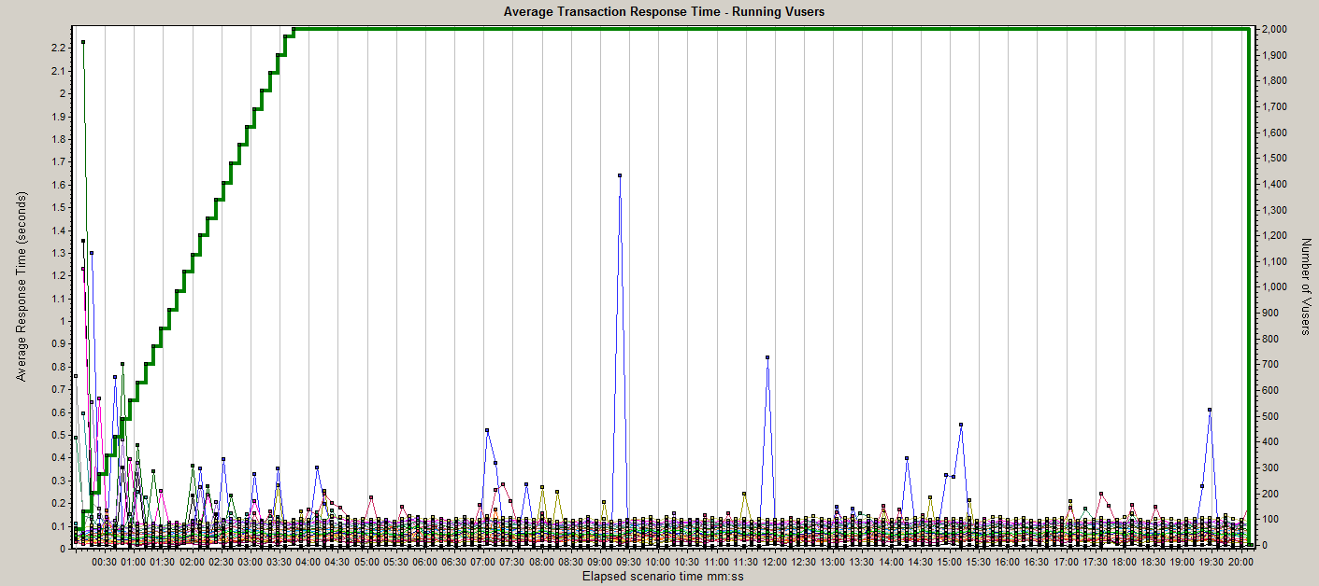
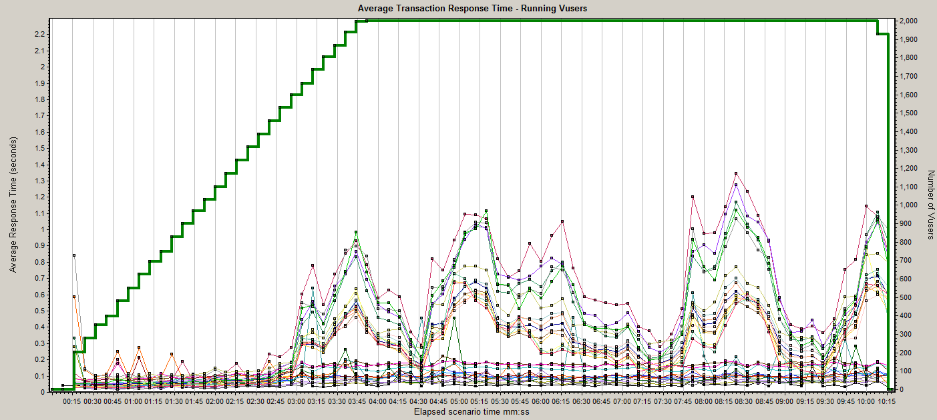
별첨. 테스트 결과 상세
통합 업무 성능테스트 결과 그래프
목표 부하 상황에서 모든 트랜잭션이 200ms이내의 안정적 응답 시간을 보이고 있으며 2배 부하 상황에서는 업무 비율이 높은 PC Domain의 응답 지연이 발생 합니다.
사용자
사용자
예 시
PC Domain
기준선 1초
목표 TPS
목표 TPS 2배
Notes:
테스트 수행 조직을 도표를 이용하여 기술한다.

Slide 16
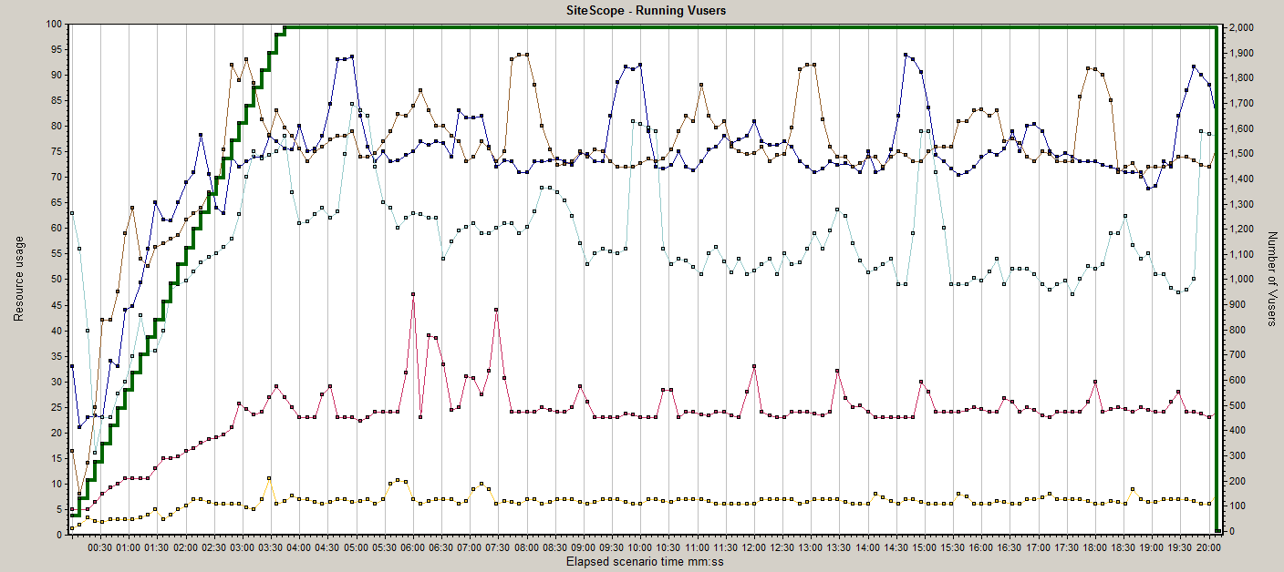
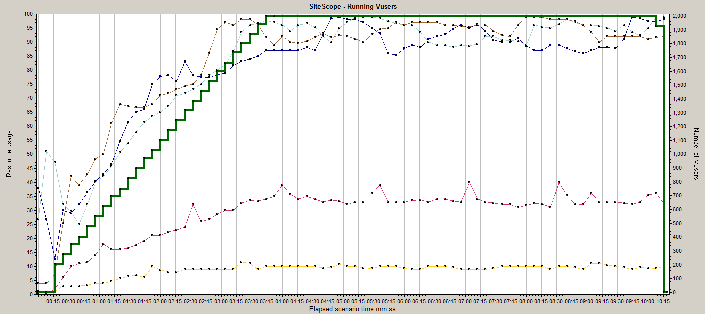
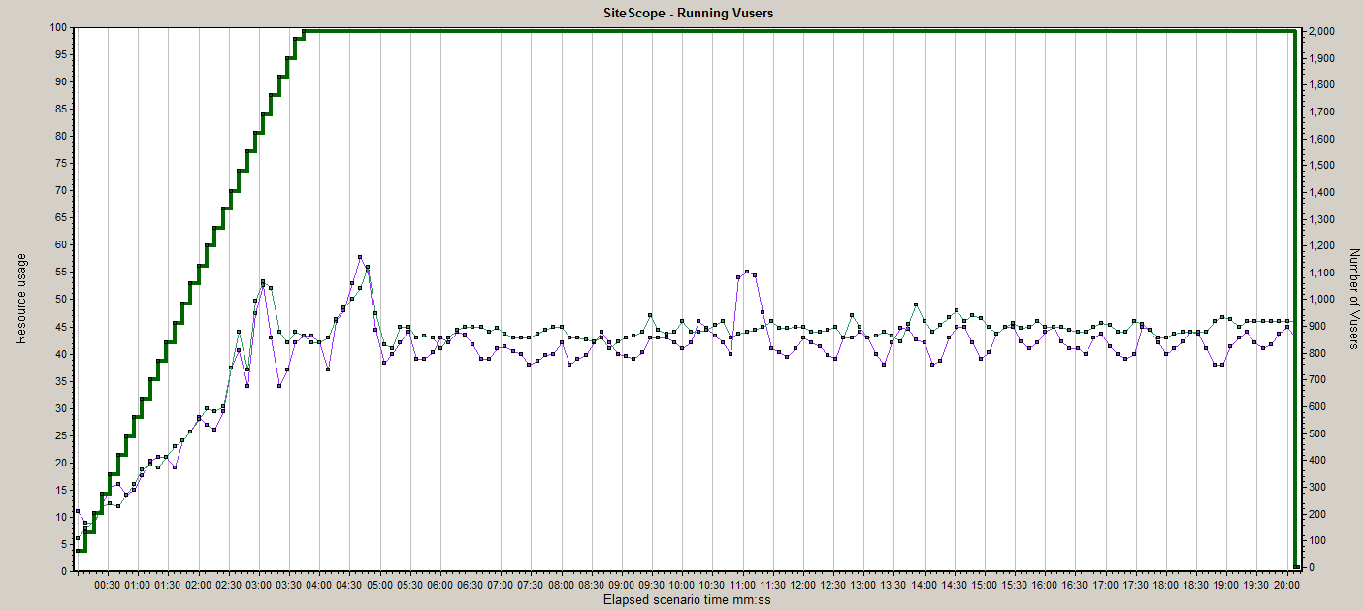
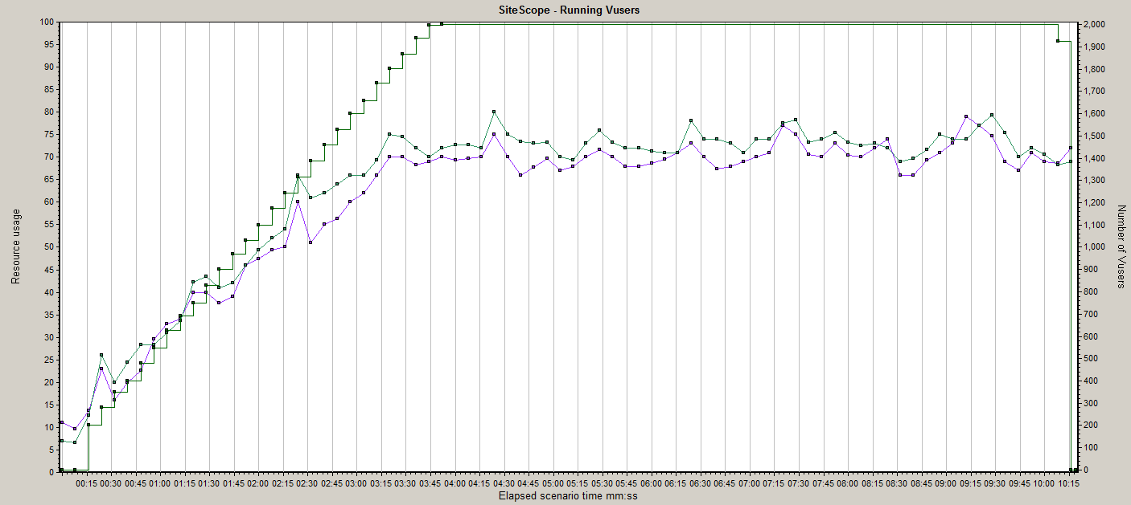
별첨. 테스트 결과 상세
통합 업무 성능테스트 결과 그래프
시스템 사용률
WAS그룹
기준선 70%
W
E
B
/
W
A
S
WAS그룹
WEB그룹
WEB그룹
예 시
DB
CPU
기준선 70%
DB 그룹
DB 그룹
목표 TPS
목표 TPS 2배
Notes:
테스트 수행 조직을 도표를 이용하여 기술한다.

Slide 17
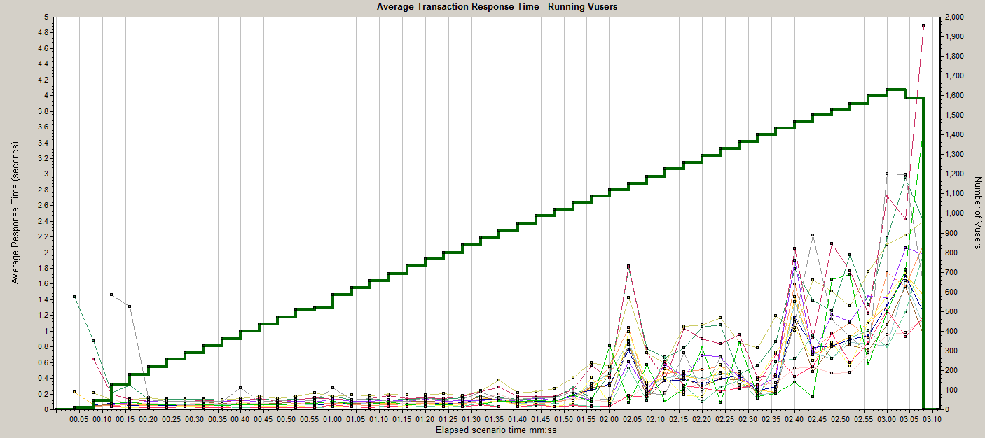
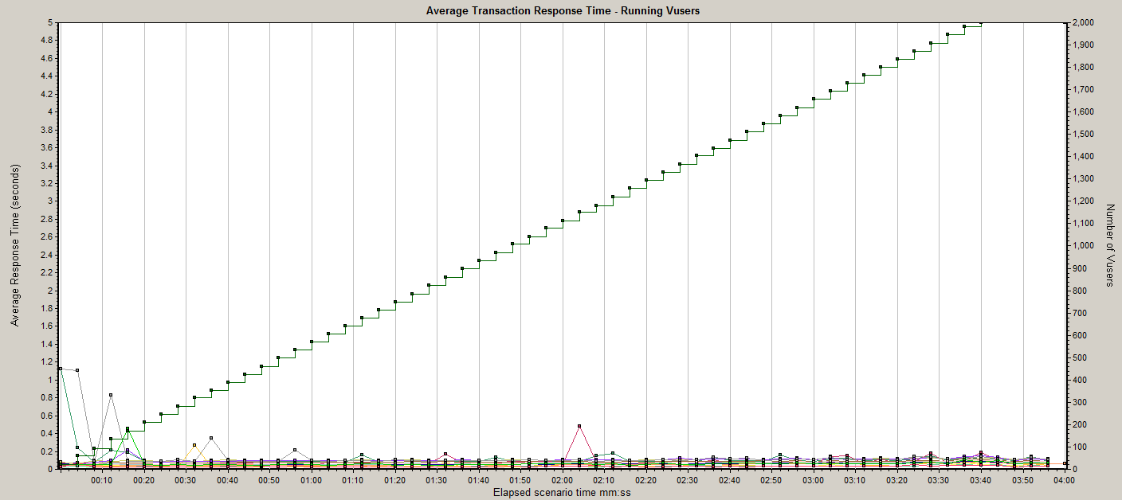
별첨. 테스트 결과 상세
테스트 수행 및 최적화
WAS Heap Memory 개선 ; WAS Full GC로 인한 응답지연 개선 → Application SQL 실행 회수 줄임
예 시
사용자
응답 시간
WAS Heap Memory 개선 전 응답 시간
WAS Heap Memory 개선 후 응답 시간
Notes:
테스트 수행 조직을 도표를 이용하여 기술한다.

Slide 18
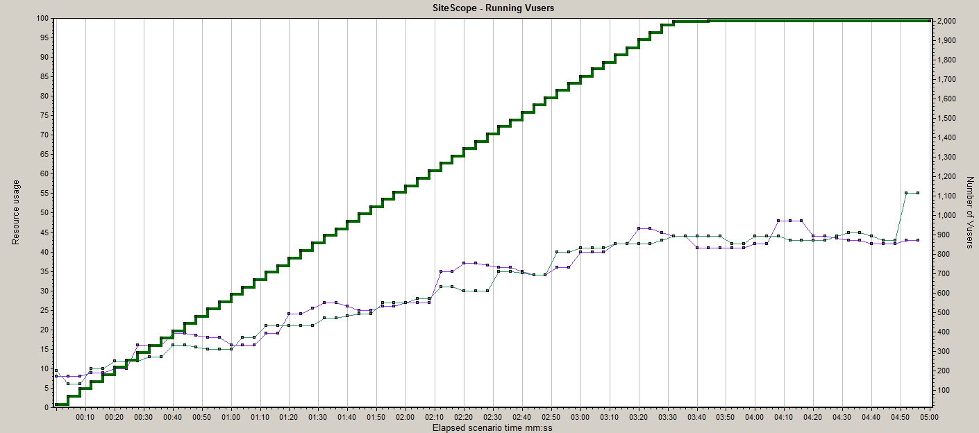
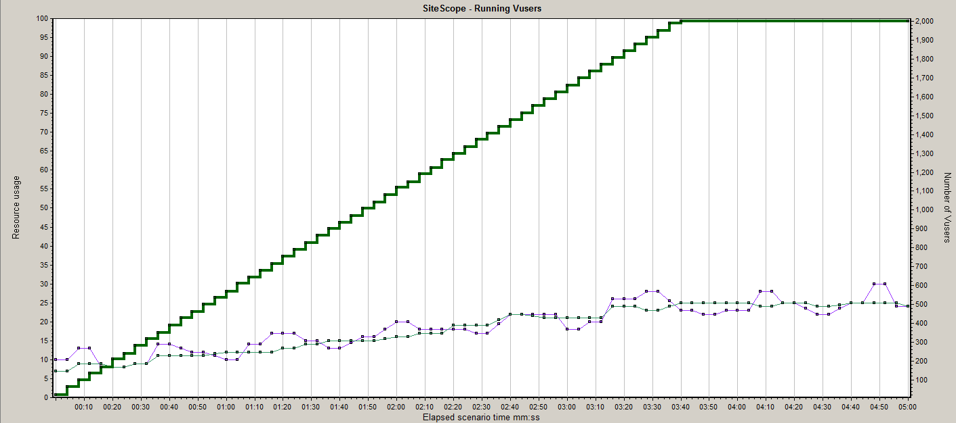
별첨. 테스트 결과 상세
테스트 수행 및 최적화
DB Index 개선 ; 메인 페이지 간헐적 응답 지연 개선 → Table Index 생성
사용자
예 시
DB CPU
DB Index 개선 전 DB CPU사용율
DB Index 개선 후 DB CPU사용율
Notes:
테스트 수행 조직을 도표를 이용하여 기술한다.

